Slide 1
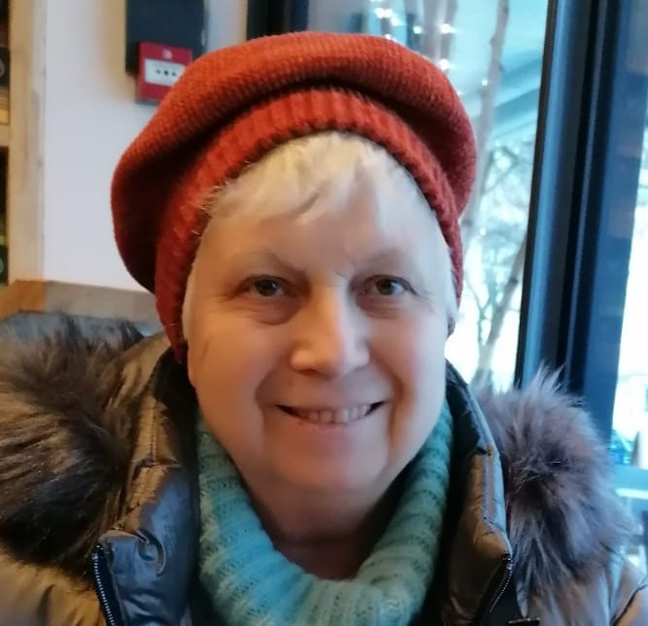
Hommage à Anne-Marie LABORDE

Slide 2
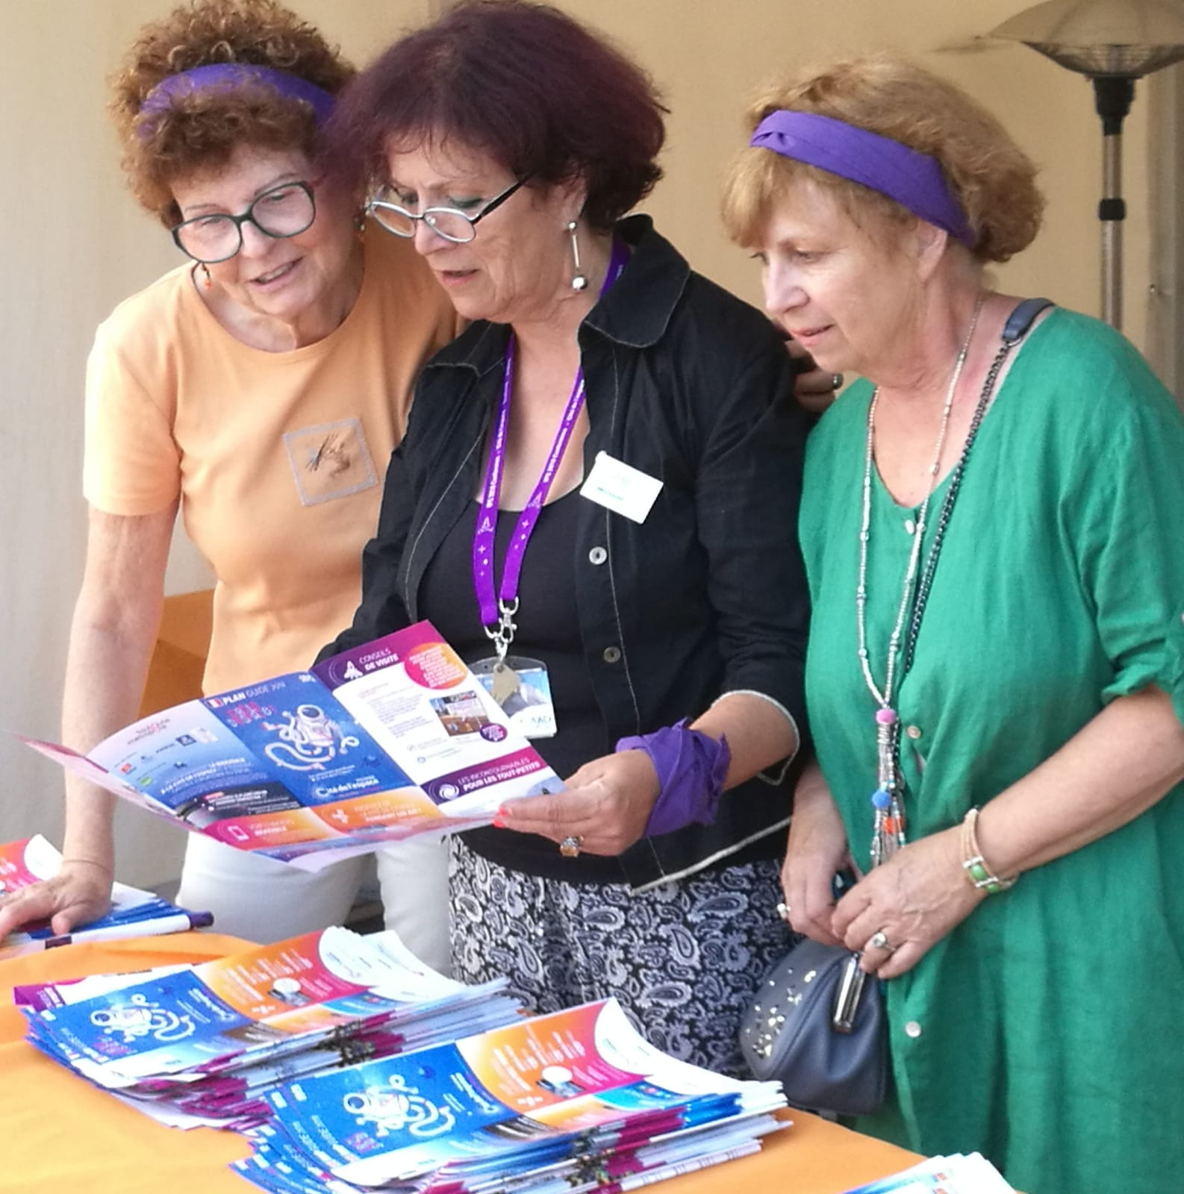
Hommage à Anne-Marie LABORDE: Qui a préparé et géré seule ce concours avec sa passion habituelle mais aussi avec un courage admirable face à la maladie. Un énorme regret: Qu’elle n’ai pas pu assister au jury et à la remise des prix de ce qui était « son bébé ».
Mais je suis sûr que sa volonté aurait été de faire cette remise des prix ce soir comme prévu.
Merci Anne-Marie. Tu es un exemple.

Slide 3
CONCOURS DE NOUVELLES
2022-2023
Saison 5

Slide 4
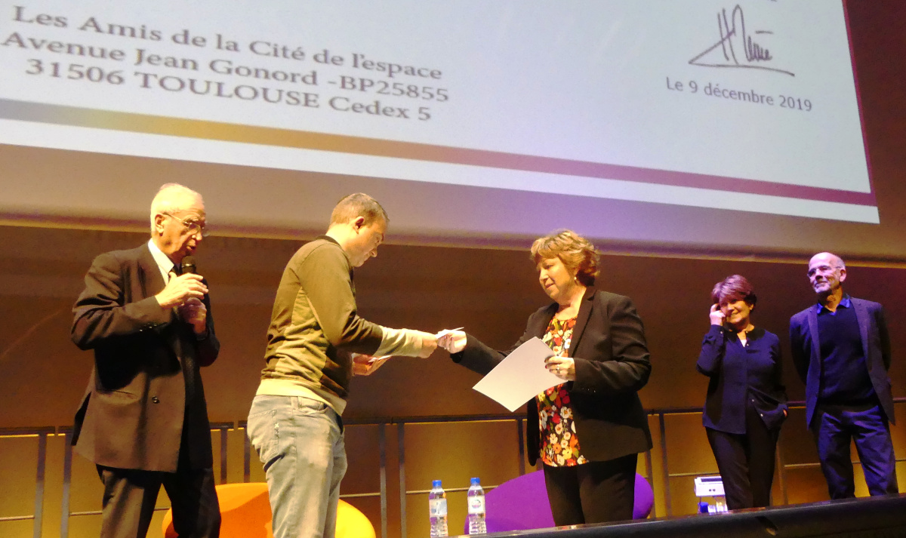
Chef de projet: Anne-Marie LABORDE (déjà chef de projet en 2019) Créateur des concours de nouvelles: (2012-2014-2016): Jack MULLER

Slide 5
- Opération lancée en octobre par Internet par Anne-Marie - A la clôture des inscriptions le 30 novembre il y avait 75 inscrits. - 1° nouvelle reçue le 29 octobre 2022 - 50 nouvelles réellement déposées à la date limite (31 mars 2023), ce qui est correct.

Slide 6
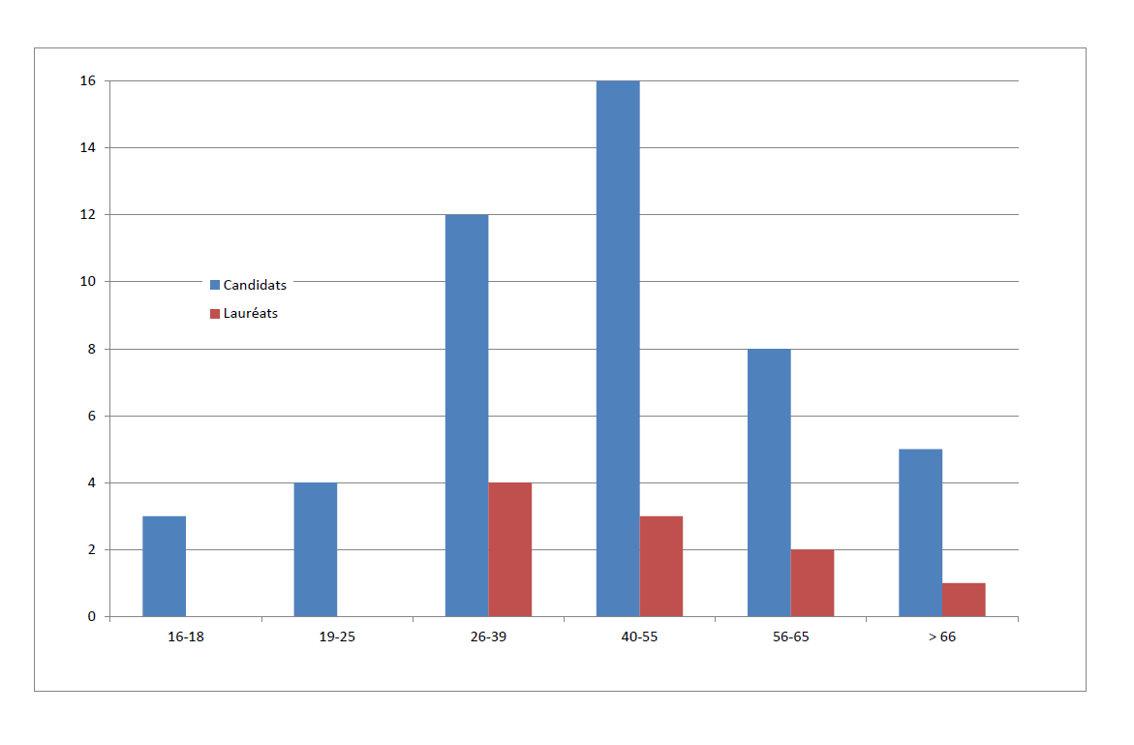
Répartition des âges des concurrents

Slide 7
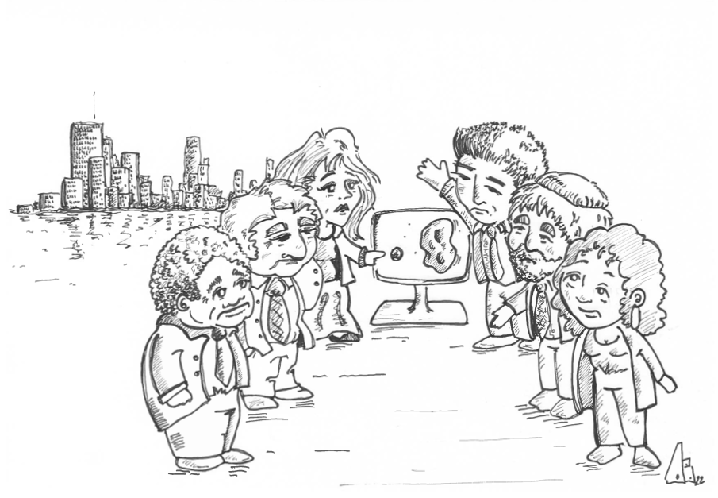
Un Thème unique « Un astéroïde géocroiseur fait route vers la Terre »
« 2035 : une nouvelle effrayante est annoncée par des astronomes…
Un astéroïde géocroiseur fait route vers la Terre. Sa taille le place dans la catégorie des exterminateurs. Depuis quelques années, la compétition entre grandes nations spatiales a limité les projets en coopération. Mais là, le temps presse, sans un effort concerté pour répondre à ce défi, il en sera fini de l'humanité.
Le teaser d’Olivier BOUSQUET
Réalité ou utopie, à vous de convaincre le jury avec une nouvelle originale… ».

Slide 8
Le concours était ouvert à tous, à partir de 16 ans, à l’exception des membres du Jury et du Conseil d’Administration de l’Association Les Amis de la Cité de l’espace. 3 mineurs ont participé. Les dix Nouvelles jugées les meilleures seront distinguées. Parmi ces dix Nouvelles, le Jury décernera trois Prix et accordera une Distinction aux autres lauréats. Selon la qualité des œuvres reçues, un Prix Jeune (mineur) pourra être attribué.

Slide 9
Le Jury Réunion le 30 mai 2023 à l’Envol des Pionniers Danielle BARRERE, Georges CASSAR, Edith CASSART, Thierry DAVID, Pierre FAUROUX, Pierre HOLLIER, Maïté HOZE, Marcel LAUZERAL, Henri RÈME (Président)
Des lecteurs n’ont pas pu participer au jury mais avaient envoyé leurs évaluations ou participé à un groupe de lecture: Bernard CABRIÈRE, Annabelle MOREAUX, Éliane MOREAUX, Cécile PERCIE DU SERT, Joël ROCHE, Hervé SCHINDLER
Le jury n’avait aucune information sur les auteurs des nouvelles. Seule Anne-Marie avait les identités.

Slide 10
Une remarque. Il y a eu des notations très différentes suivant les lecteurs. Si vous n’êtes pas dans les 10 premiers certains en étaient proches. Ne vous découragez pas

Slide 11
7 nouvelles ont été choisies par le jury pour être publiées sur notre site sans classement.
Chaque auteur reçoit un bon d’achat de 25€.
Les voici donc par ordre alphabétique.

Slide 12
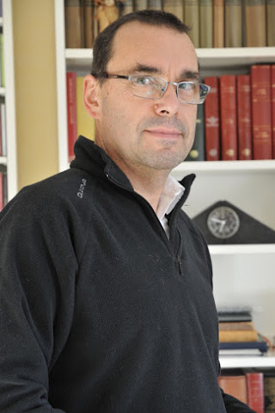
1-CARAMBOLAGE par M. Pierre Michel de Trévoux (Ain)
Je suis depuis près de deux ans retraité après une carrière consacrée à la recherche et à l'enseignement dans un établissement sous tutelle du ministère en charge de la transition écologique. De formation scientifique (ingénieur, DEA, doctorat, HDR), j'ai notamment, durant une quinzaine d'années dirigé un département d'enseignement et de recherche consacré au génie civil et à la construction durable. Mon nouveau statut m'autorise à consacrer une partie de mon temps libre à l'écriture, principalement de nouvelles pour l'heure (une cinquantaine à ce jour, dont un recueil). Les concours de nouvelles ont ceci de motivant qu'ils définissent, pour la plupart, des contraintes (thème, incipit, etc) stimulant l'imagination. C'était particulièrement le cas du concours organisé par l'AACE, s'agissant de la survie de l'humanité.

Slide 13
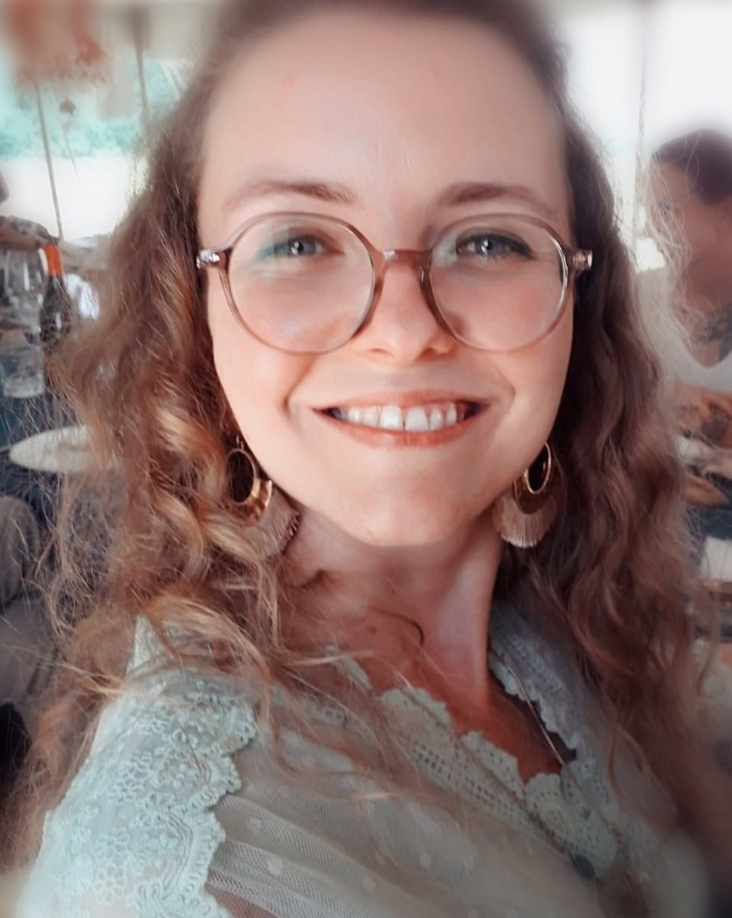
2-Entre leurs mains par Mme Floriane LENFANT de La-Ville-Dieu-du-Temple (82)
Née à Toulouse en 1988, j'ai découvert la Cité de l'Espace grâce à ma sœur (née en 1970) qui, pour étancher ma curiosité, et sans doute avoir "la paix" durant quelques heures, m'y emmenait durant les vacances scolaires. C'est un lieu magique qui m'a permis de m'affranchir des frontières de mon imaginaire. Après un master Recherche en Histoire Médiévale à l'UT2, je deviens enseignante en 2013 auprès des jeunes en grande fragilité sociale et/ou familiale. Depuis 2019, je poursuis cette transmission dans un lycée professionnel à Montauban avec un public plus large et je suis également formatrice auprès d'enseignants de l'Académie. J'aime beaucoup y accompagner à mon tour des groupes de collègues pour montrer l'intérêt du spatial dans nos enseignements. Mariée, mon étoile me ramène sur Terre, car j'ai tendance à être [sur] la Lune.
Ma motivation pour ce concours: C'est un challenge que je me suis lancé. Je le donne souvent à mes élèves, mais c'est une première pour moi. C'est aussi impressionnant, car on livre un peu de nous dans nos histoires. J'espère simplement qu'elle saura valoriser l'importance de la jeunesse dans toute sa diversité, qu'elle pourra donner des vocations ou amener la curiosité vers les sciences/le professorat et qu'elle apportera de l'émotion.

Slide 14
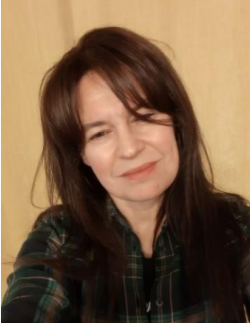
3-Fatale étoile filante par Mme Corinne MAJOREL d’Aussonne (31)
Directrice hors classe des Services de Greffe Judiciaires, responsable de la gestion budgétaire. Mon travail occupe une place centrale dans ma vie, j’attache une grande importance à la mission de service public.
Je nage tous les mardis soirs, je fais du yoga tous les jeudis soirs, je cours, je chante et j’adore voyager pour découvrir d’autres cultures. J’aime la littérature.
J’écris des nouvelles et des poésies. J’ai remporté un concours de nouvelles et deux prix spéciaux du jury pour des poésies.
La forme de la nouvelle, texte court avec une chute finale, me plaît beaucoup ; elle me permet de laisser libre cours à mon imagination et de me jouer astucieusement de mon lecteur en l’emmenant vers un dénouement inattendu.
Tous les talents sont complémentaires, aucune forme d’intelligence ne devrait être considérée comme supérieure à une autre ; chacune est utile. Chacun a sa place avec ses atouts, qui ne sont ni les miens, ni les vôtres. Et tant mieux ! Qui voudrait vivre dans un monde uniforme ?

Slide 15
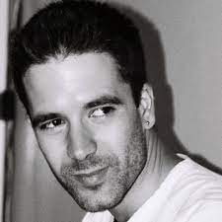
4-GARGANTUA par David CASSOL d’Espondeilhan (34)
"De nature introvertie, j'ai vécu ma vie à travers mes imaginaires depuis l'enfance. Je contais mes histoires dans les cours de récré, inventant des jeux, des personnages, entraînant mes jeunes camarades comme un metteur en scène dans des représentations rocambolesques. Je suis tombé dans l'écriture à quatorze ans comme dans un puits sans fond. Cette passion ne m'a plus jamais quitté. Dévorante, implacable et inextinguible. A presque quarante ans, j'ai cessé de rêver ma vie d'écrivain, et je travaille à le devenir. Les rêves hantent notre esprit, les actes les transforment en projets."

Slide 16
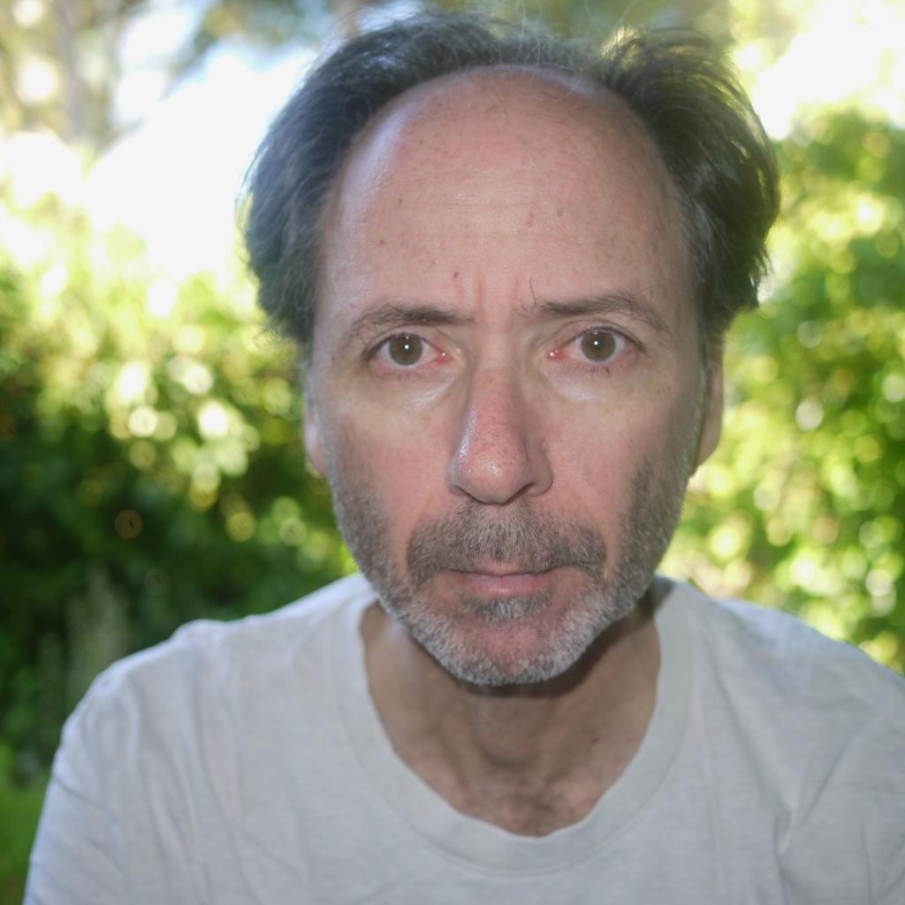
5-Impact positif par Alain ROZENBAUM d’Antibes (06)
Né à Paris il y a trop longtemps (presque 60 ans), j'ai migré dans le Sud-Est où je regarde le Soleil tourner dans le ciel. Ayant travaillé comme informaticien, je me suis aperçu qu'un clavier d'ordinateur pouvait aussi servir à écrire des histoires de science-fiction, alors je me suis mis à tenter ma chance dans les appels à textes et les concours. J'ai publié des nouvelles dans plusieurs anthologies (chez Arkuiris, Rivière Blanche, Flatland...) ainsi que dans des revues (Gandahar, Géante Rouge, Galaxies). Un roman est programmé chez Rivière Blanche pour l'année prochaine, ce qui devrait lui laisser le temps de sortir avant l'impact du prochain astéroïde exterminateur.

Slide 17
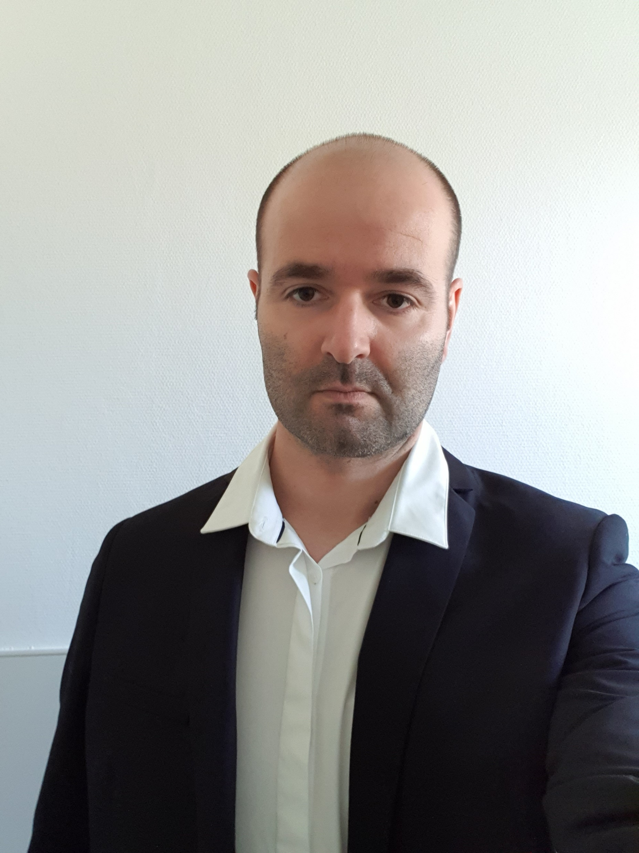
6-La Graine par M. Florian BAUDE de Verneuil-sur-Seine (78)
J'ai 38 ans et je suis professeur de mathématiques en lycée à Poissy dans les Yvelines. J'écris en parallèle depuis une dizaine d'années des romans et des nouvelles, essentiellement de Science Fiction, et je fais aussi de la traduction. Je suis un passionné d'écriture, d'escrime, de sciences et de jeux vidéo. Je suis à la recherche d'un éditeur pour mes textes de fiction.
Je me suis mis à l'écriture de nouvelles cette année. Je me suis beaucoup intéressé ces derniers mois au thème de l'espace. En particulier à la conquête de Mars et au sujet des débris spatiaux. Je recommande en passant la lecture du manga "Planètes" de Makoto Yukimura et la série "For all Mankind" diffusée sur Apple TV+.
Mes travaux :"Les Lames Sauvages" (roman post-apo), auto-publié sur Amazon. "Nounours" (roman sur le transfert de conscience dans des machines), en cours de soumission. "In-Game - Les Confessions d'une Hexaddict" (roman sur l'addiction aux univers virtuels), en cours de soumission. "Longtemps de toi" (roman sur le voyage dans le temps), en cours de soumission. "L'escrime dans la peau" de Sergei Golubitsky (traduction d'une autobiographie), auto-publié sur Amazon. "The Master's Notebook" de Rémy Delhomme (traduction en anglais d'un roman jeunesse français), publié chez Swordplay Books (éditeur américain spécialisé dans l'escrime).

Slide 18
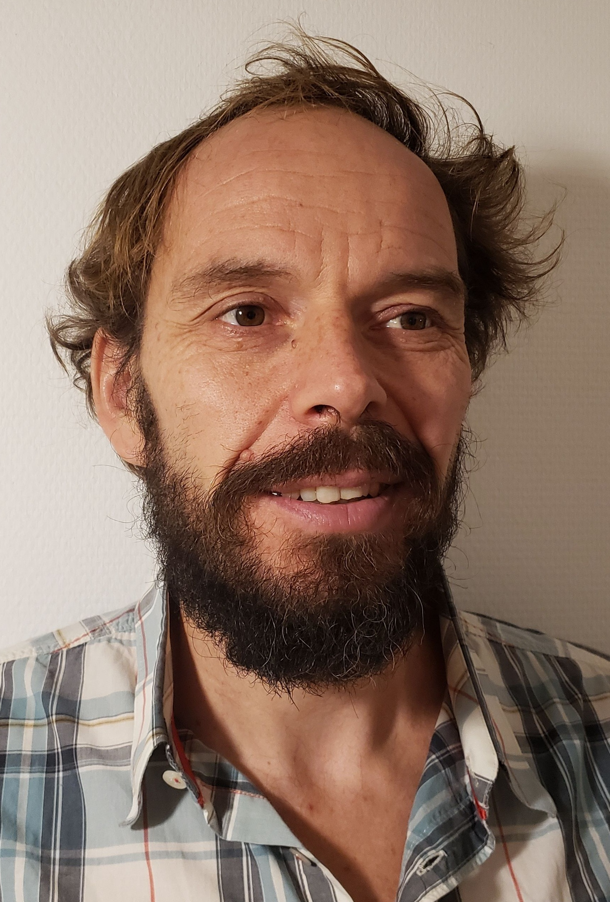
7-Rencontres par Olivier MORGADES de Virson (17)
J'habite en Charente-Maritime où j'enseigne à de jeunes élèves.
J'ai toujours aimé lire, apprendre et transmettre sur l'espace, les planètes, l'univers, que ce soit de la science (niveau modéré) ou de la science-fiction. Quand j'étais au lycée, je lisais Ciel et Espace. Les photographies prises par la sonde Voyager II de Neptune me fascinèrent.
L'idée l'astéroïde géocroiseur qui fait route vers la Terre n'est pas nouvelle, mais j'avais envie d'apporter ma propre contribution, dans un style cynique et destructeur pour le côté humain, dans un style fataliste pour le côté astéroïde.

Slide 19
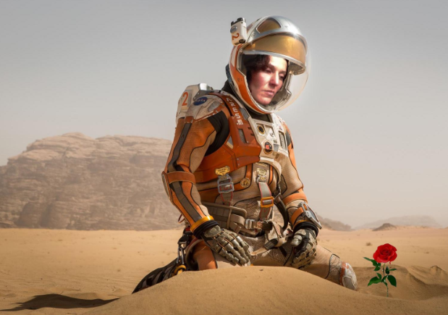
3° prix La Terre est bleue comme une orange par Mme Yolande Rooryck de Muret (31)
Ayant grandi dans un milieu tourné vers la culture, j'ai fait des études supérieures en Littérature, abordant aussi l'Histoire et la Philosophie…Un bac scientifique m'a en outre ouvert des pistes que j'ai réempruntées plus tard au gré de mes curiosités. Avec la naissance de mes deux fils et les épreuves de la vie, s'est posée de façon accrue la question du pourquoi de l'existence. Et, à défaut de réponses, du comment. C'est à travers des recherches bien modestes que j'ai pu notamment suivre les avancées de la Physique fondamentale, tout autant que ses incertitudes. Je n'ai eu qu'à tirer quelques fils pour trouver l'astrophysique, intéressée aussi par la relance de conquête spatiale qui suscite, certes, mon admiration envers les prouesses techniques, mais ne me rend pas moins perplexe, le mot tant faible, au sujet de ce que les humains vont apporter aux autres mondes. C'est donc par un enchaînement de causalités pas si complexes que cela, que je suis arrivée à concourir sans avoir pensé à écrire de fictions auparavant. L'exercice fut plaisant. Merci d'avoir retenu mon humble écrit pour la remise finale des prix.

Slide 20
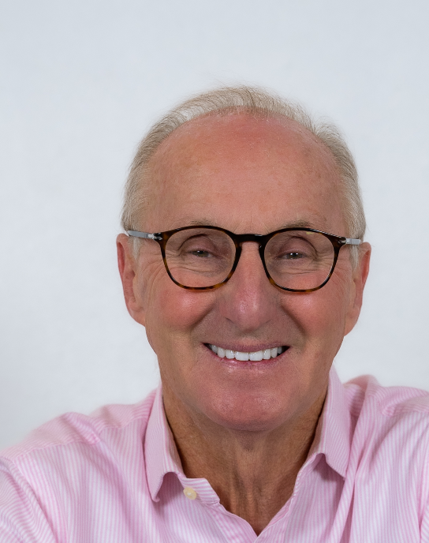
2° prix Les 120 derniers jours par M. Gérard MULLER d’Escalquens (31)
Retraité d’Airbus Defence & Space où il s’occupait de contrôle d’attitude, aujourd’hui consultant pour les PME travaillant dans le spatial, il consacre son temps libre à l’écriture (nouvelles, polars et romans classiques). Il anime en outre un atelier littéraire à Toulouse où il accompagne de nouveaux auteurs jusqu’à l’édition de leur premier roman et il est Académicien des Livres de Toulouse.

Slide 21
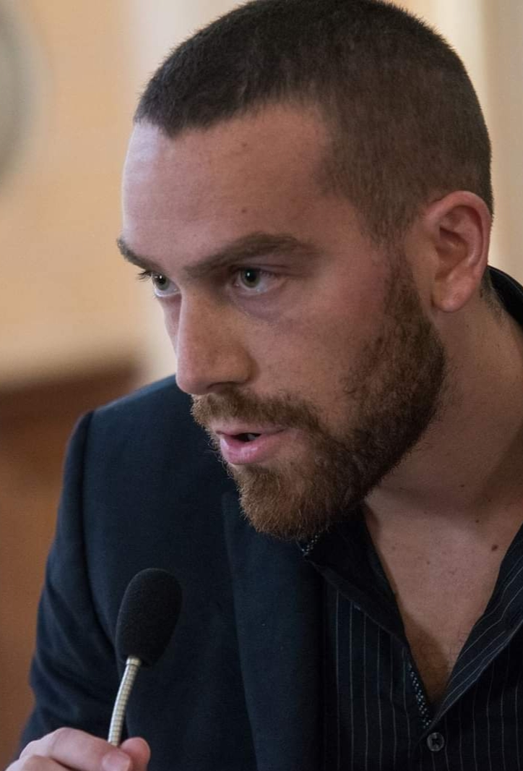
1° prix BetIA par M. Fabien BOUVET de Nébian (34)
Fabien, 33 ans, père de famille la journée, écrivain la nuit. Sportif depuis le plus jeune âge, pianiste amateur depuis mes sept ans, (presque) tout m'intéresse. De la littérature à la science, en passant par les cryptomonnaies et l'Intelligence artificielle. Ancien ingénieur informatique, j'ai tout plaqué récemment pour l'écriture. Vainqueur d'une dizaine de concours d'écriture en deux ans, plusieurs de mes nouvelles (principalement de la science-fiction) ont été publiées. Maintenant, l'objectif est de publier mon premier roman à compte d'éditeur.
Pour ceux qui souhaitent suivre mes écrits, voici mon Wattpad : @Fabienvboo

Slide 22
Cinq espoirs perdus Deriche Emilie 16 ans Objat La nouvelle de l'espace Berthault Rowan 17 ans Bordeaux Ta maison, là où l'eau n'a pas de goût Silvagni Ava 16-18 ans Auvers sur Oise Une surprise pour eux !
3 mineurs ont participé au concours sans être primés

Slide 23
Remerciements à la si regrettée chef de projet qui a été formidable, aux lecteurs, aux membres du jury, au graphiste et à tous les participants. Et vive La Saison 6 qui sera dédiée à Anne-Marie !

